Slide 1
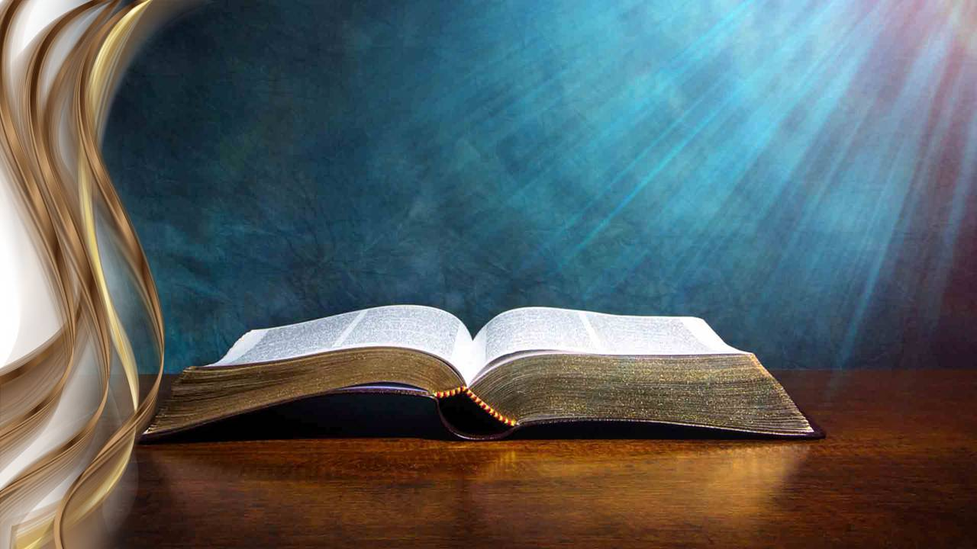
®Духовное наследие Э. Уайт в ЕАД
Notes:
Благодарность Богу за эту возможность приходить в Его присутствие…
Вместе молиться, вместе читать Его Слово…
Вместе учиться у Бога…
Вместе принимать какие-то решения и меняться…
И это правильно, если мы с таким побуждением приходим на встречу с Богом.
Сегодня у нас будет очень важная тема:

Slide 2
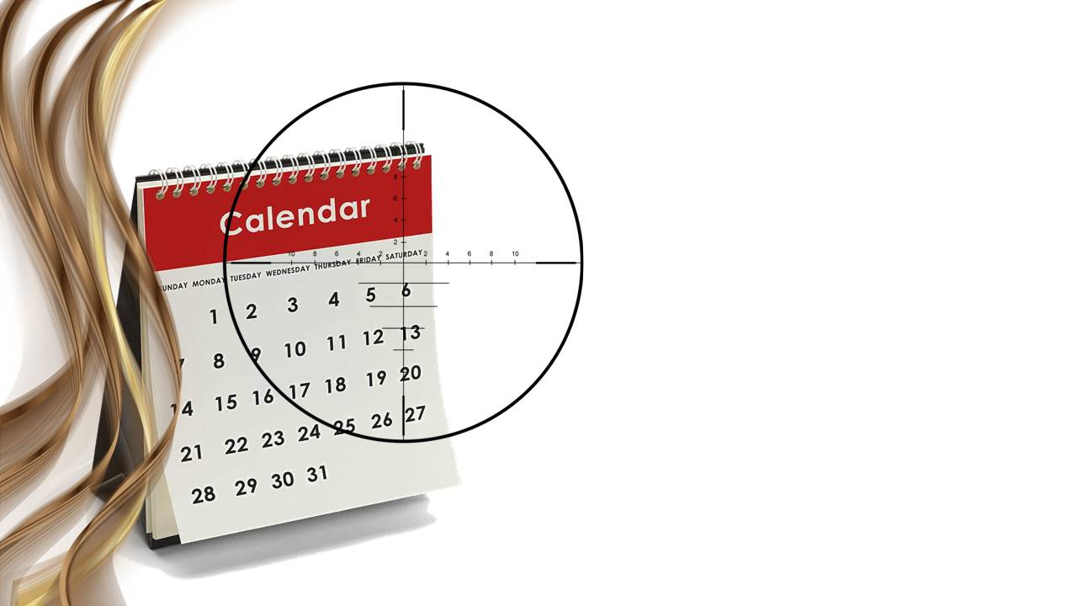
Почему дьявол ненавидит субботу?
Notes:
Семь причин – почему диавол ненавидит субботу?
История смены субботы.

Slide 3
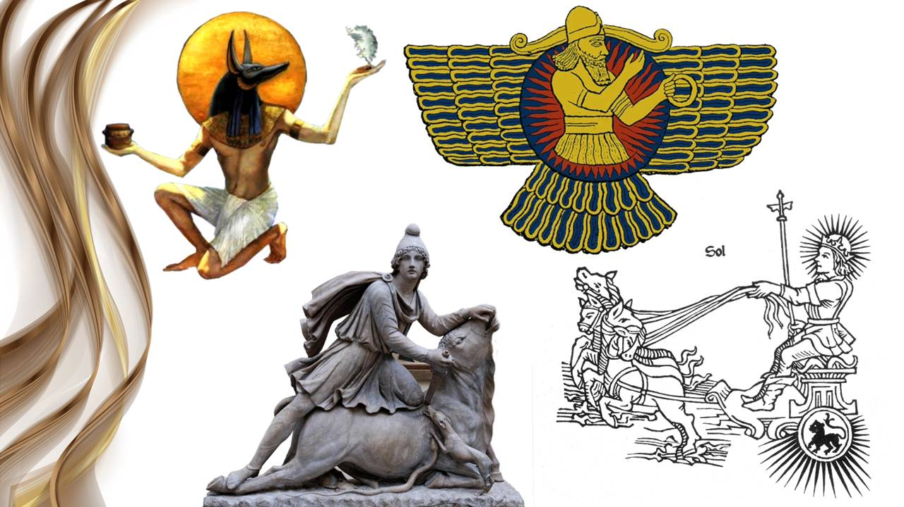
Notes:
Язычники поклонялись богу Солнцу.
1. Египет – Ра – бог Солнца.
2. Вавилон – Мардук.
3. Персия – Митра.
4. Греция – Гелиос.
5. Рим – Соул Инвиктус – «Непокоренное Солнце» – Бог Солнца – покровитель солдат.

Slide 4
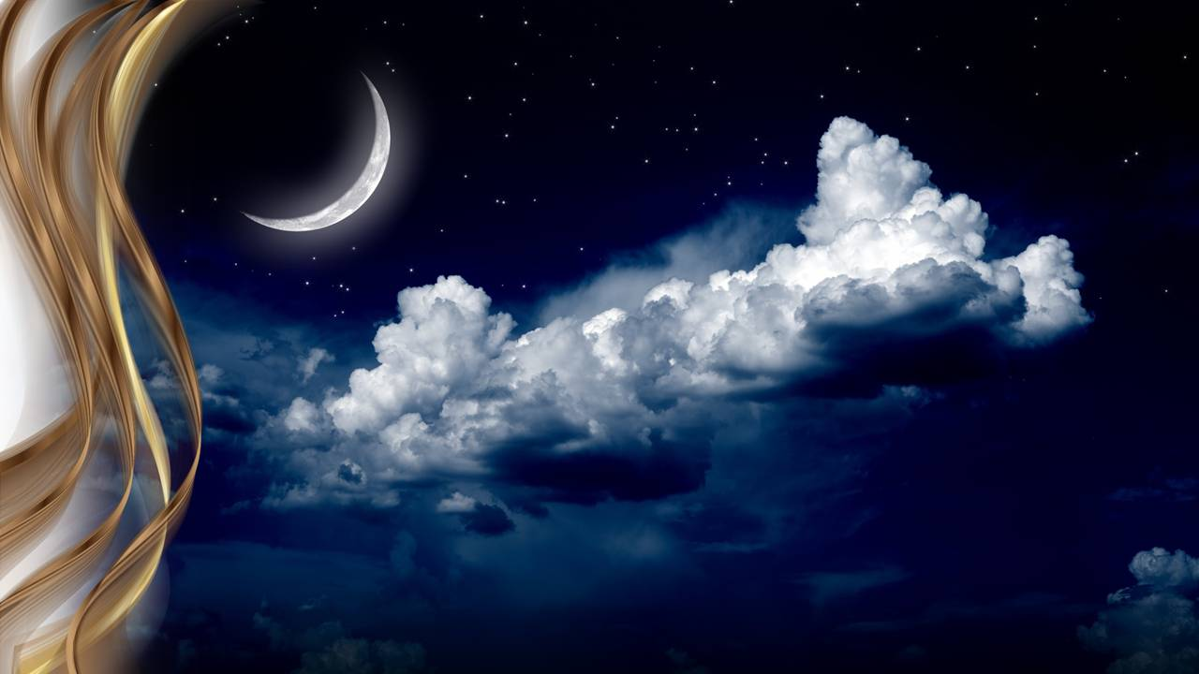
Notes:
1884 г. Элен Уайт видит странное видение – совет дьявола.
Главный вопрос повестки дня:
«Как подорвать веру в Иисуса Христа?».
- Что услышала Эллен Уайт?

Slide 5
Notes:
Сатана:
Великий обманщик говорит так: "Мы должны следить за теми, кто направляет внимание людей на субботу Иеговы. Они многим укажут на требования Божественного закона, и тот же свет, который открывает истинную субботу, откроет также служение Христа в небесном святилище и покажет, что сейчас совершается последний этап работы по спасению человека. Держите их ум во тьме, пока эта работа не закончится, и тогда мир и церковь станут нашими.

Slide 6
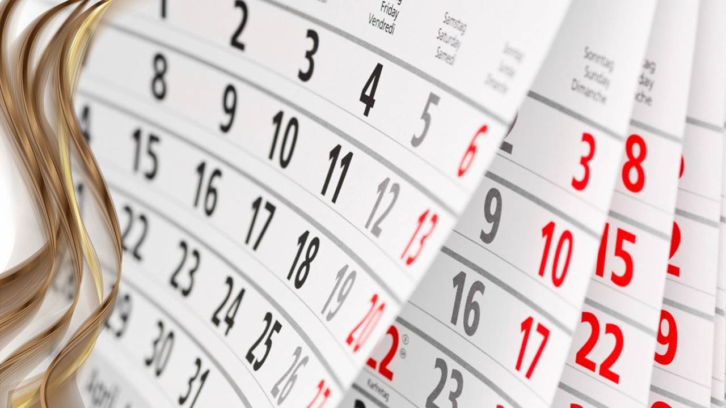
Notes:
Суббота – великий вопрос, который определит участь людей. Мы возвысим свою собственную субботу. Мы добьемся того, чтобы мир и члены Церкви ее приняли. Нужно подталкивать Церковь объединиться с миром и поддержать ее. Мы должны творить знамения и чудеса, ослепить их глаза, чтобы они не видели истину, побудить их оставить здравый смысл и страх Божий и последовать обычаям и традициям людей.
Я буду влиять на известных проповедников, чтобы они отвлекли внимание своих слушателей от заповедей Божьих. То, что Писание называет совершенным законом свободы, будет представлено как иго рабства. Люди принимают толкования Писания от своих служителей, но не исследуют их сами. Поэтому, влияя на служителей, я могу управлять людьми по своей воле.

Slide 7
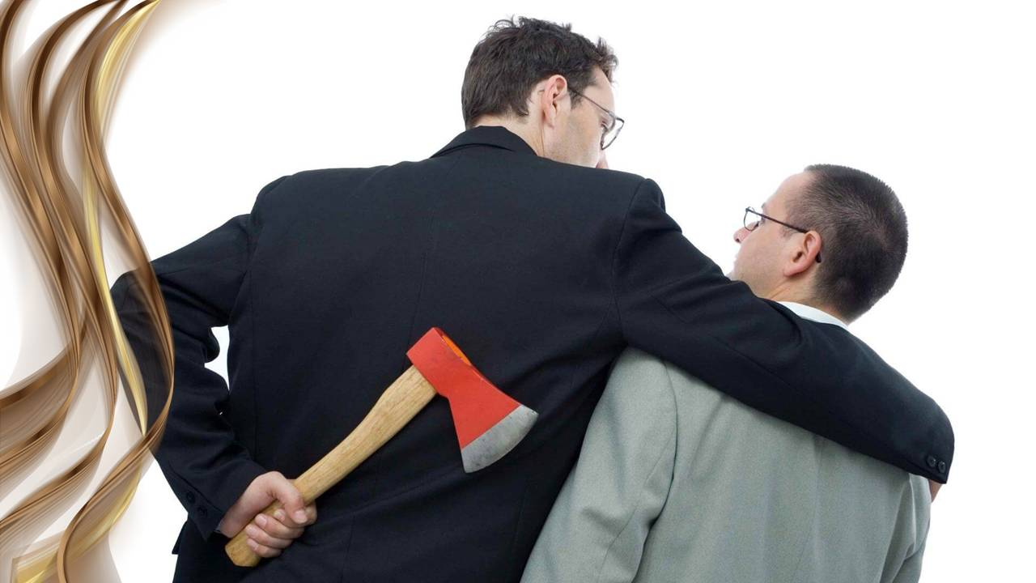
Notes:
Однако главная наша задача – заставить замолчать секту соблюдающих субботу. Мы должны возбудить против них ненависть людей. (Свидетельства для проповедников. 17 часть)

Slide 8
Мы должны зорко наблюдать за теми, кто обращает внимание людей на Субботу Иеговы; благодаря им многие узнают требования Закона Божьего; это прольет свет на истинную Субботу, на служение Христа в небесном святилище и на то, что сейчас совершается важная работа по спасению душ. Удерживайте сознание людей во мраке, пока эта работа не закончится, таким образом мы сохраним в своей власти мир и Церковь...
Советы по управлению ресурсами 154
Notes:
Великий обманщик говорит: «Мы должны зорко наблюдать за теми, кто обращает внимание людей на Субботу Иеговы; благодаря им многие узнают требования Закона Божьего; это прольет свет на истинную Субботу, на служение Христа в небесном святилище и на то, что сейчас совершается важная работа по спасению душ. Удерживайте сознание людей во мраке, пока эта работа не закончится, таким образом мы сохраним в своей власти мир и Церковь...» (Советы по управлению ресурсами 154.)

Slide 9
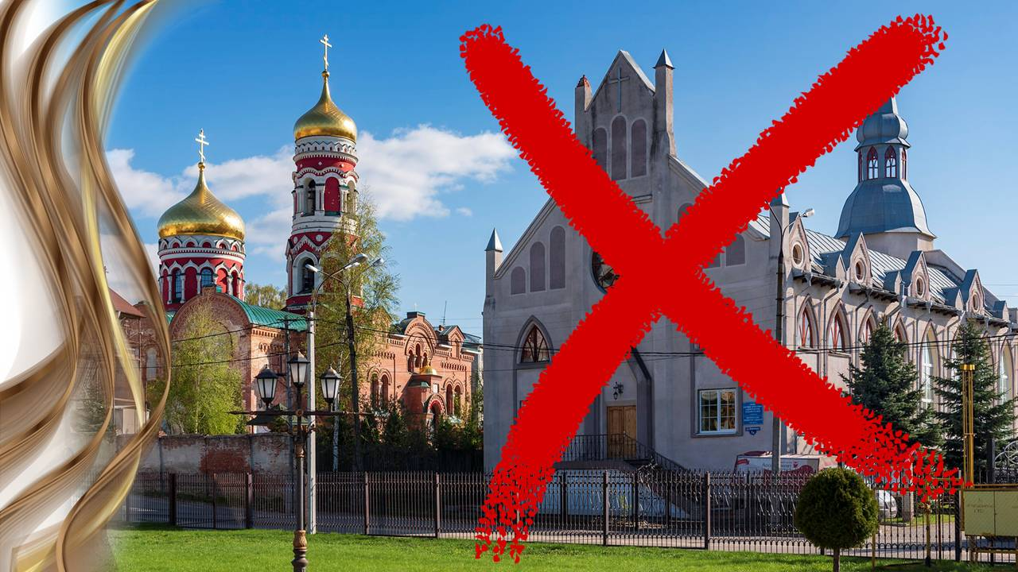
Notes:
Цель сатаны – стереть адвентистов с лица земли, чтобы никто не оспорил его владычества в этом мире. (Эллен Уайт. Свидетельства для проповедников. Мельбурн, Австралия, 23 декабря 1892)
Эллен Уайт была открыта еще одна сторона сатанинского плана:

Slide 10
Дискредитировать известие
Notes:
Дискредитировать известие.
Если вы встречаете людей, подвергающих Свидетельства сомнению, осуждающих их, и стремящихся лишить эти Свидетельства их влияния на других, знайте, что дела таких людей — не от Бога Ими руководит иной дух. (Рукопись 1, 1883 г.)
Сатана все время пытается подсунуть всякого рода фальшивки, чтобы испортить свидетельство и дискредитировать истину. (Письмо 103,1894г.).

Slide 11
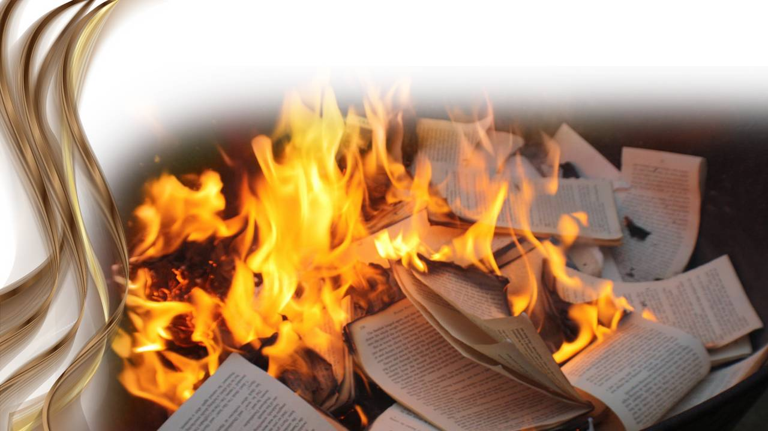
Дискредитировать известие
Разжечь ненависть к ее книгам
Notes:
2. Разжечь ненависть к ее книгам, ненависть которую она называла «сатанинской» по происхождению и силе.
К Свидетельствам вспыхнет ненависть, исходящая от сатаны. Деятельность сатаны будет направлена на подрыв веры церквей в Свидетельства, и вот по какой причине: сатане не удастся привносить свои обольщения и связывать души обманом, если люди будут внимать предостережениям, порицаниям и советам Духа Божьего (Письмо 40,1890 г.).

Slide 12
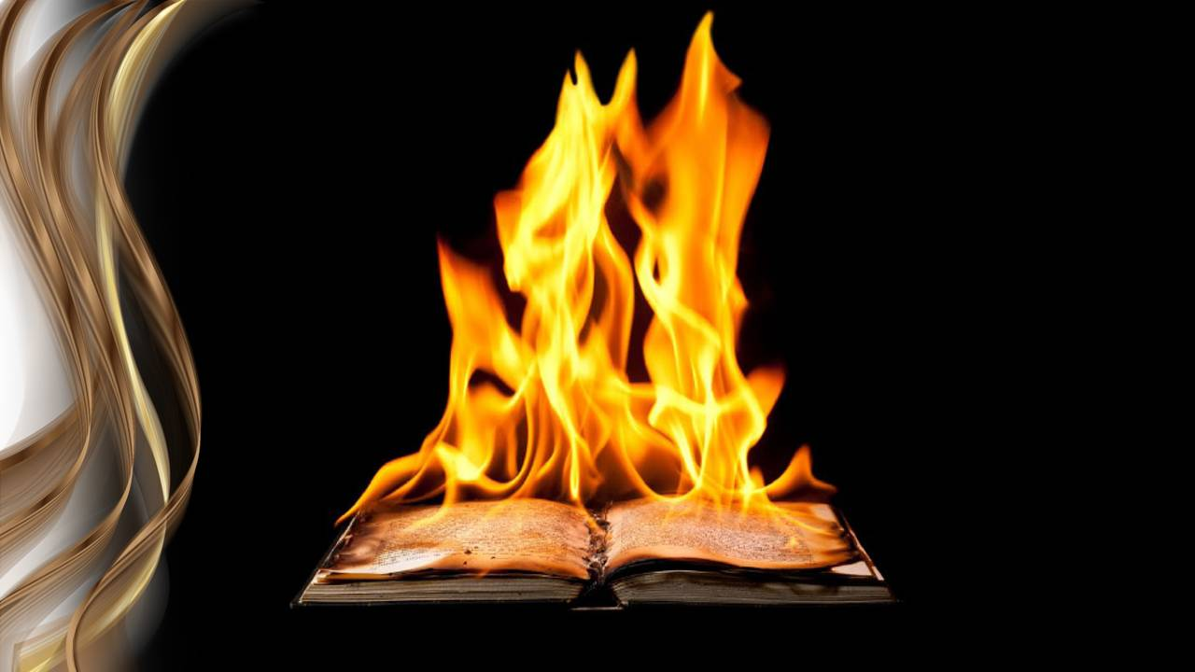
Notes:
- Что произошло в истории?
- Во 2 столетии произошло изменение субботы на воскресенье – почему?...
Постоянные дебаты – Закон, или благодать; вера, или дела; Библия, или предания церкви; суббота или воскресенье; спасение через любовь или через Закон?
Последние неутешительные новости – даже среди богословов АСД звучат нотки, что то, что говорит Библия о начертании сатаны в конце времени, будет связано с празднованием субботы и то, как об этом писала Эллен Уайт, не является правильным комментарием.
Эллен Уайт писала для своего времени, а не для последнего времени эсхатологии.

Slide 13
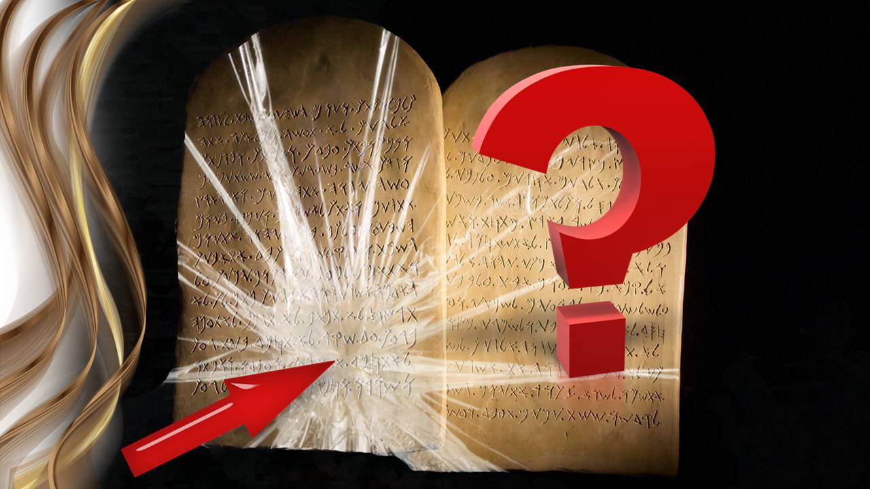
Notes:
- Почему дьявол так ненавидит субботу?

Slide 14
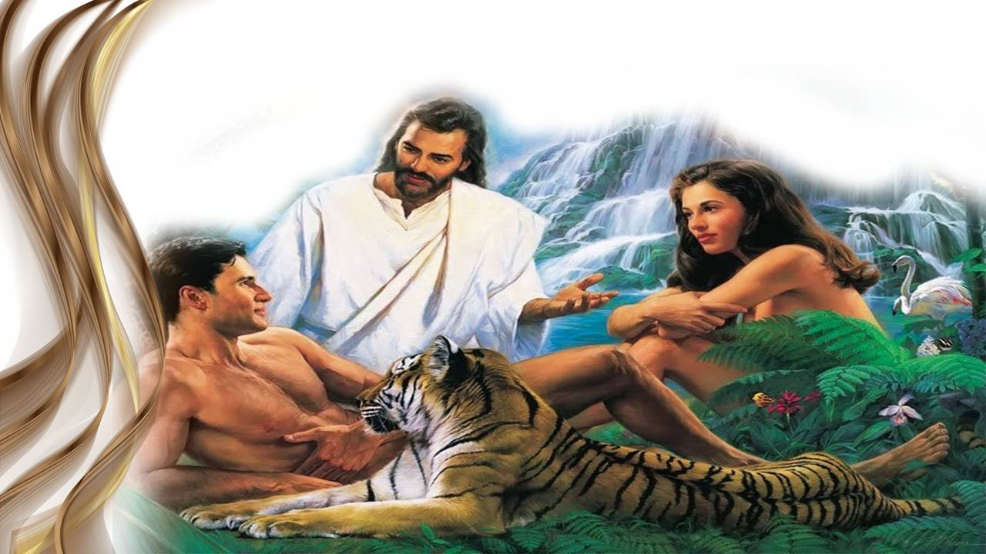
Суббота – памятник творения
Notes:
1. Суббота – как памятник творения.
Дьявол имел план дискредитировать Бога Творца. Быт.2.1-3; Ефес.3.9; Кол.1.16. Весть трех ангелов – Вечное Евангелие о Боге Творце. Откр.14.6-7.
a. Суббота говорит о нашем происхождении – мы не продукт эволюции.
b. Наша жизнь – не случайность, а Дар Божий.
c. Страдания – по причине недоверия Богу Творцу, но суббота говорит о восстановлении нового неба и земли.

Slide 15
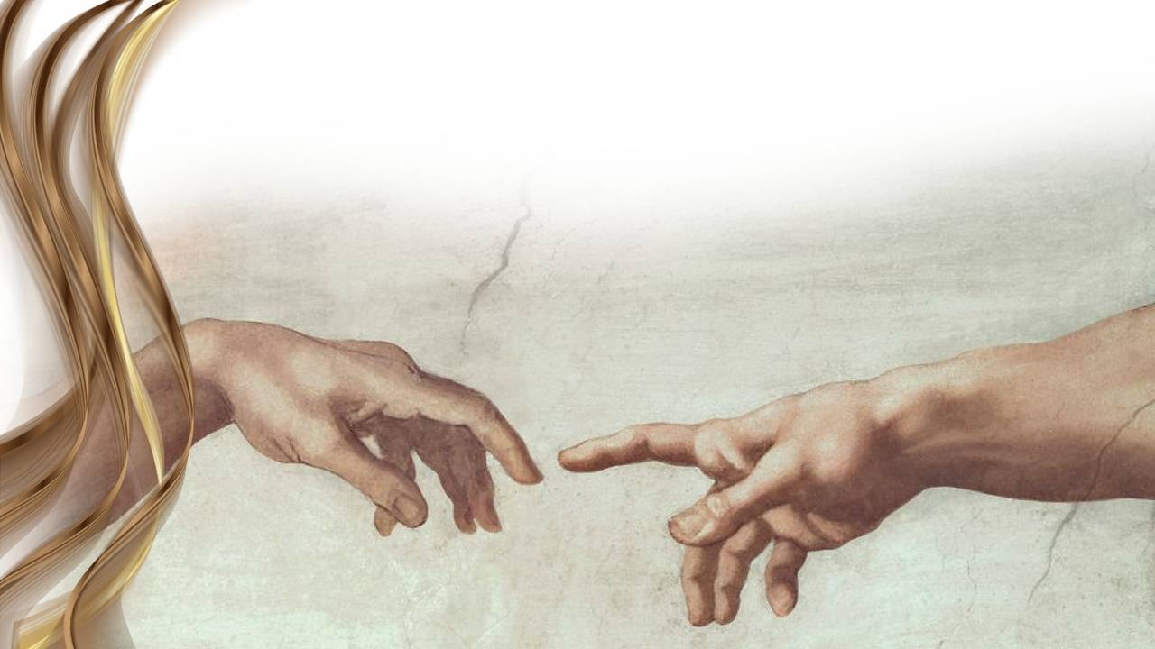
Суббота – памятник творения
Суббота – символ Божьего авторитета
Notes:
2. Суббота – символ Божьего авторитета.
Почему дьявол не любит авторитет Бога? Есть люди, которые не любят чей-то авторитет и уважают только себя… Дьявол представлял вопрос так, что он даст настоящую свободу. Но мы видим узурпацию власти. Книга Откровения открывает панораму большой борьбы в контексте авторитета Бога.
a. 11 глава – 7 труб.
b. 12 глава – борьба остатка.
c. 13 глава – Знамя зверя.
d. 14 глава – весть трех ангелов.
e. 15-16 главы – семь чаш гнева Божия.
f. 17-18 главы – падение Вавилона.
g. 19-22 главы – Второе пришествие, 1000-летнее Царство, Новый Иерусалим.
Главный вопрос – авторитет Божий. Откр.11.15-16 – Небожители принимают авторитет Бога.
18 ст. – конечный суд, земля – дьяку составляют.
19 ст. – храм открылся, аллюзия Синая. Символ принятия авторитета Бога.
Откр.12.17 – Будут те, кто примет авторитет Бога. Закон Божий открывает характер Бога – любовь, уважение к авторитету человека, а цель дьявола забрать у человека все (Откр.13.16-17).

Slide 16
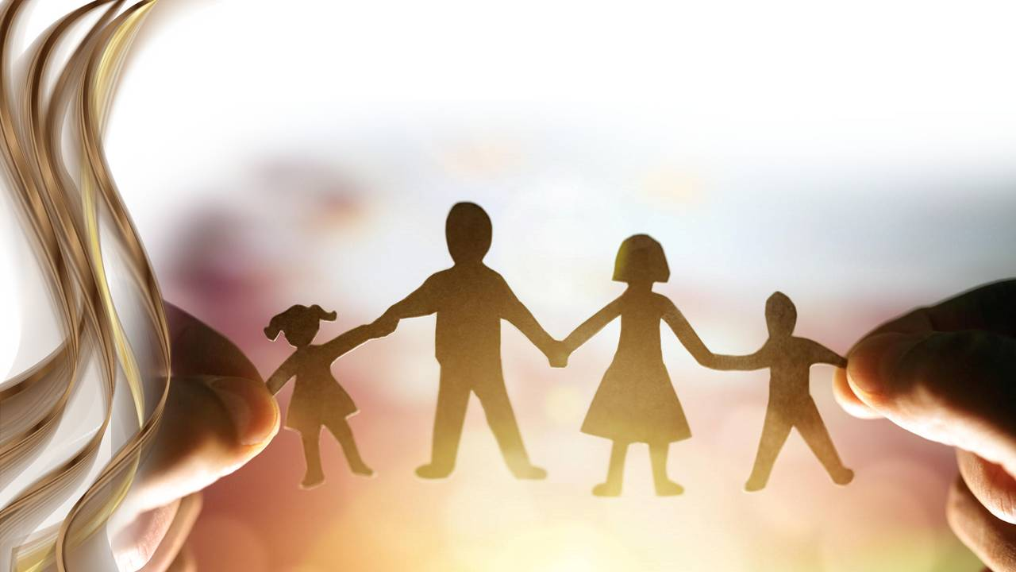
Суббота – памятник творения
Суббота – символ Божьего авторитета
Суббота – символ единения семьи
Notes:
3. Суббота – вечный символ единения в единую семью.
Суббота – это день семьи. Первый, полный день Адама и Евы после сотворения – была суббота.
Евр.10.23-25.
Будем держаться исповедания упования неуклонно, ибо верен Обещавший. Будем внимательны друг ко другу, поощряя к любви и добрым делам. Не будем оставлять собрания своего, как есть у некоторых обычай; но будем увещевать друг друга, и тем более, чем более усматриваете приближение дня оного.
(10.24 интересное слово: «поощряя» παροξυσμός (пароксисмОс)– подбодрить, поощрить.
– В чем поощрить? В любви и добрых делах.
- Как измерить, есть ли у меня такая любовь?
«Искренняя забота о временном и вечном благополучии других – это та мера, в которой Небо будет определять истинное проявление любви» (1Иоан.2.9-11; 1Иоан.3.10,14).
COVID-19– сформировал привычку сидеть дома.
Психологи говорят, что для формирования привычки требуется 6 недель.
Дьявол не хочет, чтобы мы были вместе.
Его цель разделять, разделять и еще раз разделять – на молодых и старых, умных и очень умных, богатых и бедных.
Бог объединяет одну семью.

Slide 17
Суббота – памятник творения
Суббота – символ Божьего авторитета
Суббота – символ единения семьи
Суббота – символ исцеления
Notes:
4. Суббота – символ исцеления.
- Почему Иисус творил чудеса исцеления в субботу?
a. Женщина с искривленным хребтом. Лук.13.10–17.
b. Исцеление бесноватого в Капернауме галилейского города. Лук.4.31–37.
c. Исцеление сухорукого в субботу. Лук.6.6-11.
d. Вифезда – Иоан.5.1-15,10 – этот день был субботой.
Мы тоже нуждаемся в исцелении – в первую очередь духовном, потому что приходим с разным настроением сердца, духа.
Нуждаемся в восстановлении отношений.

Slide 18
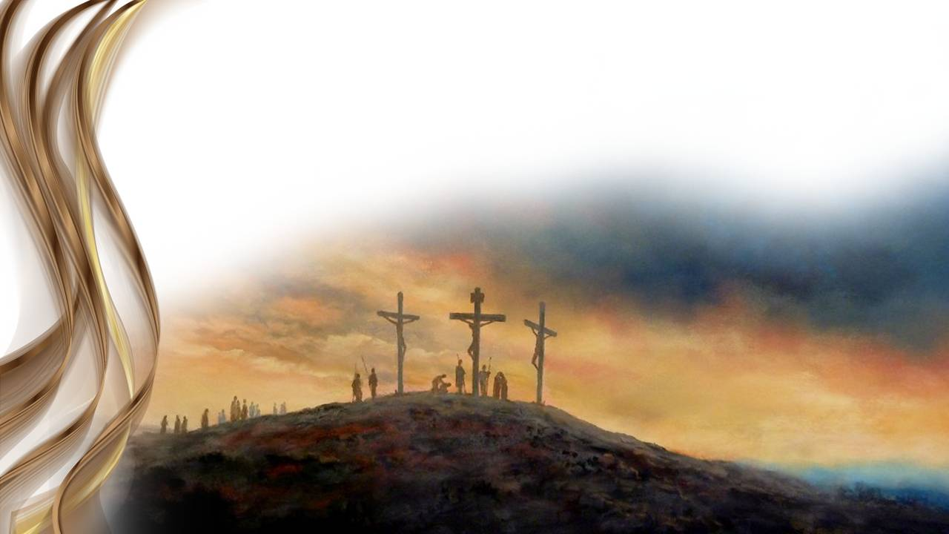
Суббота – памятник творения
Суббота – символ Божьего авторитета
Суббота – символ единения семьи
Суббота – символ исцеления
Суббота – символ спасения
Notes:
5. Суббота – символ спасения через благодать Иисуса Христа.
Тит.2.11-14. Весть трех ангелов в Откр.14.6 – это благодать.
- Что такое Евангелие?
Все из-за и через Иисуса Христа.
- Что такое вера в Откр.14:12?
Вера Иисуса на кресте – это доверие Богу «Да будет не Моя воля, а Твоя, Боже».
Что этот покой в ​​субботу напоминает?
– Не мы создали субботу, а Бог.
– Мы не надеемся на свой авторитет, а на Бога.
– Не мы спасители мира, себя, других, церкви, а Бог.
– Не мы «решали», а Бог Управитель.

Slide 19
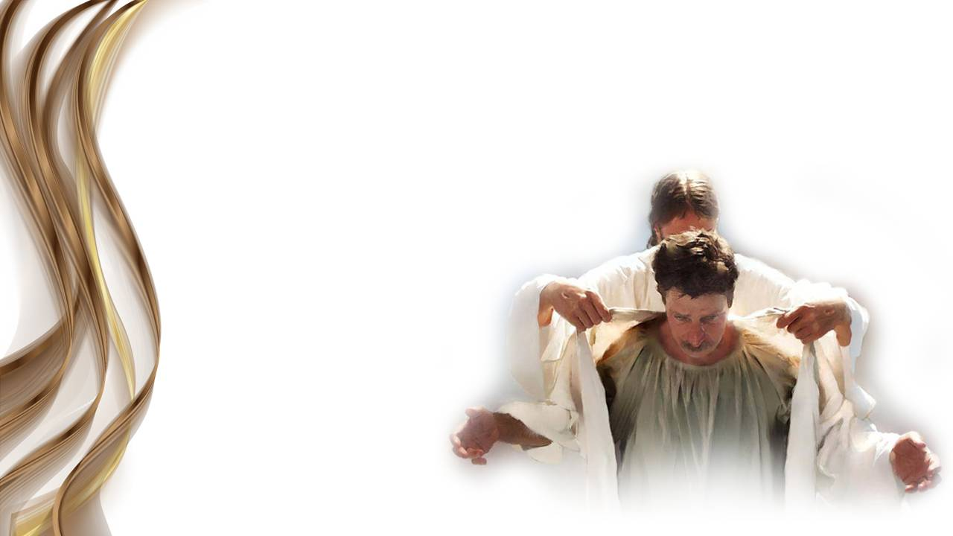
Суббота – памятник творения
Суббота – символ Божьего авторитета
Суббота – символ единения семьи
Суббота – символ исцеления
Суббота – символ спасения
Суббота – символ
освящения
Notes:
6. Суббота – символ освящения во Христе.
Христос изменяет жизнь, изменения начинаются с сердца человека. Изек.20.12.
Эллен Уайт в книге Воспитание и образование, с. 256, написала следующее: «Суббота – это символ творческой и искупительной силы; она указывает на Бога как на источник жизни и знания; она напоминает о первобытной славе человека и таким образом свидетельствует о намерении Бога воспроизвести в нас Его образ».
- Памятник творческой силы – возможно узнавать через природу.
- Возможность интеллектуального развития. И через СШ.

Slide 20
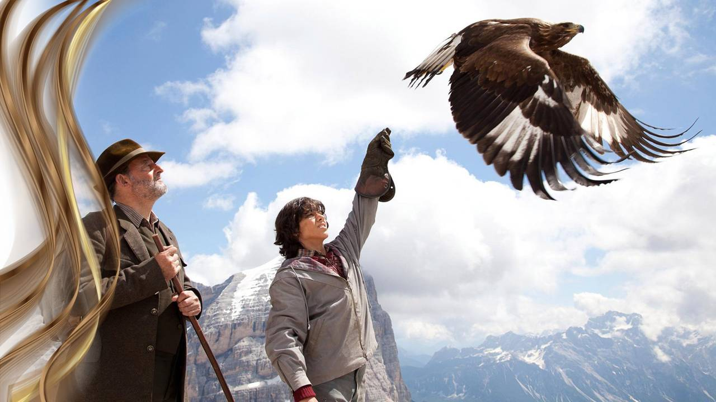
Notes:
Шотландская история о фермере, нашедшем яйцо орла.
Забрал домой и положил под наседку…
Рос с цыплятами… какому языку он научился?
Как высоко курица летает – в небе кто-то видел?
Его товарищ, настоящий пастух поднял орла на высокую стену и бросил изо всех сил в небо… орел полетел все выше и выше.
Христос имеет большее видение о субботе, чем кто-либо из смертных.
Суббота поднимает нас от земли и наш взгляд жизни направляет в небо к новому небу и земле.
Мы все с вами попали в курятник земли, но Бог желает, чтобы мы поднимались все выше и выше.

Slide 21
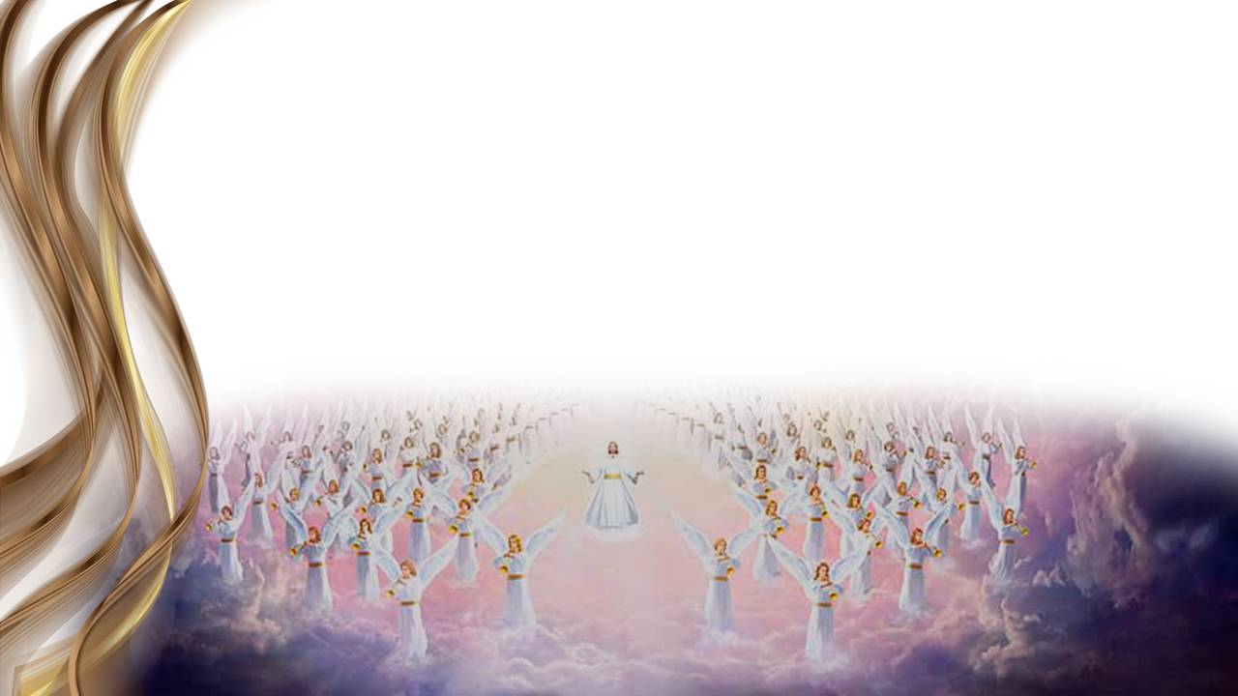
Суббота – памятник творения
Суббота – символ Божьего авторитета
Суббота – символ единения семьи
Суббота – символ исцеления
Суббота – символ спасения
Суббота – символ освящения
Суббота – символ Второго Пришествия
Notes:
7. Суббота – символ Второго Пришествия и превращение нашей земли, после 1000 лет в новое небо и новую землю.
Суббота – это восстановленный Рай на этой земле.
Слава Богу, что дьявольский план, чтобы уничтожить веру в Иисуса, из-за разрушения веры в памятник Бога Творца – не удался!
Кто скажет на это аминь?
Давайте закрепим в памяти те причины, почему дьявол ненавидит субботу:

Slide 22
Суббота – памятник творения
Суббота – символ Божьего авторитета
Суббота – символ единения семьи
Суббота – символ исцеления
Суббота – символ спасения
Суббота – символ освящения
Суббота – символ Второго Пришествия
Notes:
1. Суббота – памятник творения.
2. Суббота – символ Божьего авторитета.
3. Суббота – символ семьи.
4. Суббота – символ исцеления.
5. Суббота – символ спасения через благодать Христа.
6. Суббота – символ освящения во Христе.
7. Суббота – символ Второго происшествия и восстановления Рая на земле после 1000 лет.
А теперь послушайте, о чем дает нам совет апостол Павел применительно к нашей теме:

Slide 23
Чтобы не сделал нам ущерба сатана, ибо нам не безызвестны его умыслы.
2 Коринфянам 2.11.
Notes:
2Кор.2.11.
Чтобы не сделал нам ущерба сатана, ибо нам не безызвестны его умыслы.
Зная причины и планы дьявола, давайте очень серьезно понимать то, что происходит в невидимом мире по отношению субботы и нас, если мы выбираем сторону Бога в этой Великой борьбе.
Понимая все это, давайте и сами укрепляться в своем уповании, и предостерегать всех, кого можем о том, что вскоре будет происходить в вопросе субботы во всем мире.

Slide 24
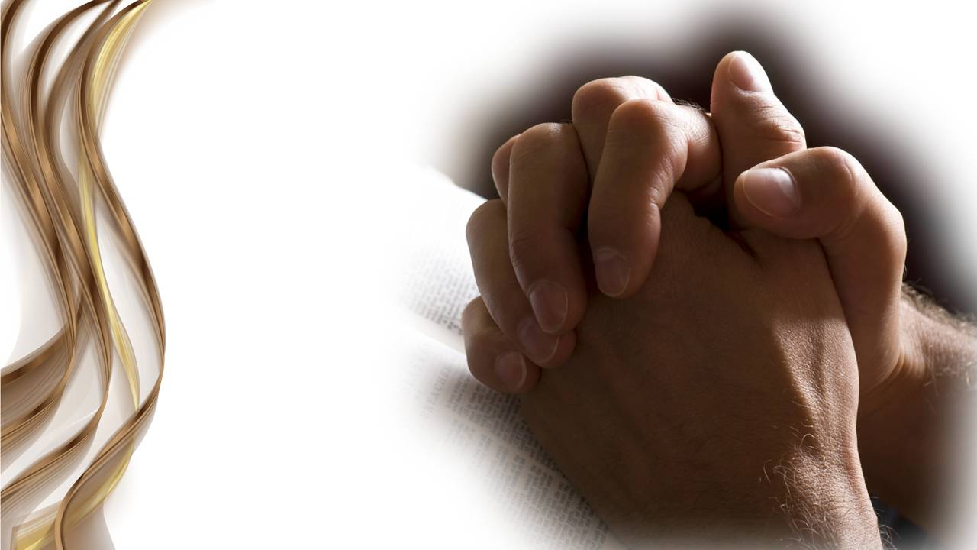
Notes:
Молитва.

